Slide 1




Slide 2
محتويات العرض التقديمي
إحصاءات ودراسات
فكرة المشروع
« التوظيف وإدارة العمل عن بعد في بوابة إلكترونية واحدة »
ليس مجرد موقع توظيف
الأهداف
لماذا العمل عن بعد للمعاق
آلية عمل البوابة الإلكترونية «إي-داوم» :-
        خطوات توظيف المعاق عن بعد
        آلية تنفيذ إدارة العمل عن بعد
        نظم التوظيف المباشر
        الخدمات المقدمة للشركات

Slide 3
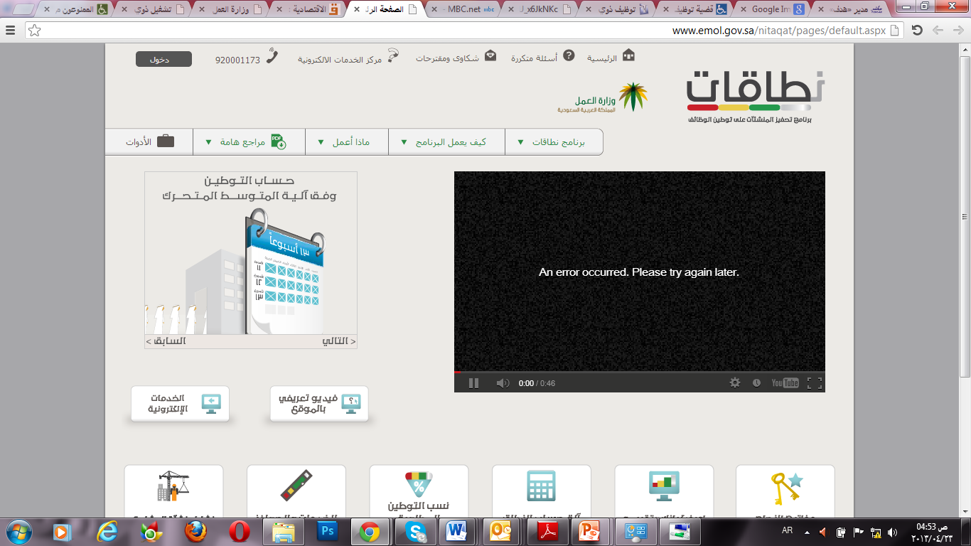
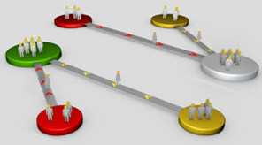
مقدمة
إن التحدي الأساسي الذي يواجه المملكة العربية السعودية حالياً يتمثل في توفير فرص عمل للمواطنين السعوديين في القطاع الخاص وكذلك الحكومي بدلاً من العمالة الوافدة والتي تستحوذ على الفرص الوظيفية بنسب متزايدة.

Slide 4
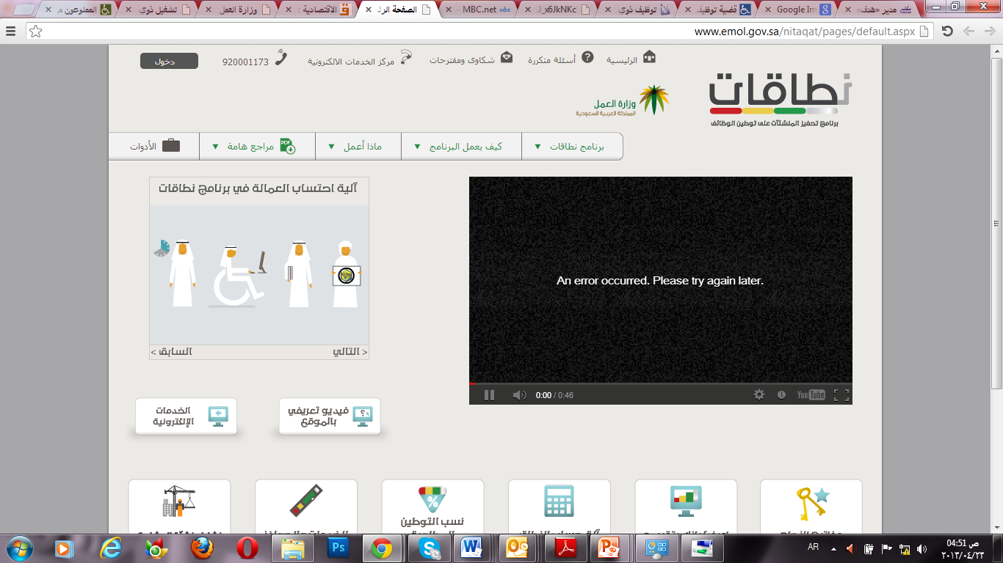
أصبحت القضية الأن ليست مقتصرة على الدعم المادي فقط ولكنها تطرقت لتحديات توظيف فئات محددة بالمجتمع ،،،
ذوي الاحتياجات الخاصة / المرأة
لذلك كان لصندوق تنمية الموارد البشرية «هدف» دور كبير في تبني مبادرات لمكافحة ظاهرة البطالة .. وانطلاقاً من حرصنا على الانتماء لتلك المبادرات الوطنية تنامت إلينا فكرة تنفيذ مشروع بوابة الكترونية تقدم خدمات توظيف وإدارة العمل عن بعد لذوي الاحتياجات الخاصة ..

Slide 5
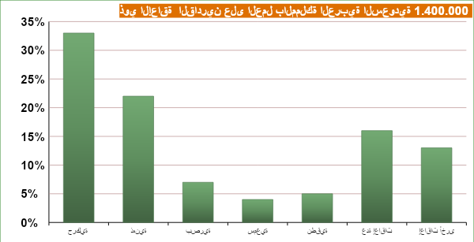
1. إحصاءات ودراسات

Slide 7
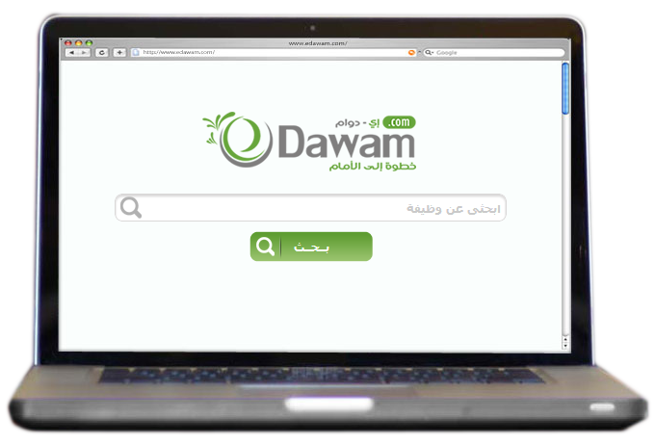
2. فكرة المشروع
تصميم بوابة إلكترونية تهدف بالدرجة الأولى إلى " تمتين وإدارة العمل عن بعد " لتوفير فرص عمل لأبنائنا من المعاقين لصالح القطاع الخاص عن طريق مساعدتهم في متابعة العمل عن بعد وتقييم الأداء مما يساهم في حفظ حق الطرفين واستمرار وتوسيع هذه التجربة .
بالتعاون مع الجهات ذات العلاقة « صندوق تنمية الموارد البشرية بالمملكة »
تصميم بوابة إلكترونية تهدف بالدرجة الأولى إلى " تمتين وإدارة العمل عن بعد " من خلال آليات وتقنيات متخصصة لتوفير فرص عمل لأبنائنا من المعاقين لصالح القطاع الخاص وإدارة وضمان الاعمال بصورة تعتمد على التقييم والمتابعة بين طرفي العمل مما سيساهم في استمرار وتوسيع هذه التجربة .
وذلك بالتعاون مع صندوق تنمية الموارد البشرية بالمملكة العربية السعودية.

Slide 8
3. ليس مجرد موقع توظيف
بوابة إي – دوام الإلكترونية تعد أكبر ملتقي توظيفي لذوي الاحتياجات الخاصة ليست مختصة فقط بتوفير الفرص الوظيفية ولكن دورها ،،،
مشرف على العملية الوظيفية وإدارة العمل عن بعد بين الموظف والشركة من خلال العديد من الاجراءات التقنية المتطورة.
آليات مخصصة لمتابعة مشاريع التوظيف بعد التطبيق.
وضع مؤشرات تقدم معينة على ضوئها تحدد مدي التقدم في تنفيذ دراسة المشروع
البوابة الإلكتـــرونية
إدارة التوظيف والعمل عن بعد
التوظيف

Slide 9
4. أهداف المشروع
توفير فرص العمل للمعاقين سواء كان توظيف مباشر أو للعمل عن بعد
تذليل العقبات التي تواجهها الشركات أثناء توظيف المعاقين
إدارة نظم العمل عن بعد والتي تهدف لخدمة الشركة والموظف بنفس الوقت.
تحفيز القطاع الخاص لتبني مبادرة جديدة في توطين الوظائف من خلال بوابة إي- دوام
الوقوف فعلياً على كل المشكلات من خلال الدراسة والتحليل
توظيف المعاقين عن بعد
الحد من معاناة هذه الفئة في التوظيف
درس مخرجات التعليمين العام والعالي بما يتوافق مع متطلبات سوق العمل
سعودة الشركات
إي دوام
E- Dawam
إدارة نظم العمل عن بعد
تلبية مطالب ذوي الاحتياجات الخاصة في جانب التوظيف
التوظيف المباشر للمعاق

Slide 10

5. لماذا عمل المعاق عن بعد
استنادا لنهج صندوق تنمية الموارد البشرية «هدف» في محاولة ايجاد حلول عملية للتغلب على صعوبات عمل المعاق يوفر نظام العمل عن بعد بيئة وظيفية مناسبة لعمل ذوي الاحتياجات الخاصة.
يساعد العمل عن بعد في إيجاد مجتمع يعمل جميع أفراده، مما يزيد الإنتاج والدخل القومي.
يقوم على ربط العمل بالإنتاجية والمستوى التعليمي والمهارى لذوي الاحتياجات الخاصة.

Slide 11

يعمل على توفير أعمال تناسب قدرات المعوق من مجلات العمل المكتب عبر شبكات الانترنت.
تشتمل المعوقات التخوف من الاستغلال في العمل، وعدم تعاون زملاء العمل معهم
التصدي لاتجاه بعض أصحاب الأعمال نحو تفضيل دفع أجر راتب المعاق على سبيل الصدقة أو الإعانة/ المساعدة المادية مع عدم إلزامه بالعمل

Slide 12
6. آلية عمل البوابة الإلكترونية
إي-دوام

Slide 13
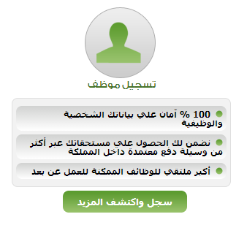
أولاً: خطوات توظيف المعاق عن بعد
فيديو إنشاء السيرة الذاتية
إنشاء سيرة ذاتية
أو تحميل السيرة الذاتية
التعاقد
« توفير نموذج إلكتروني للتعاقد »
عرض الصورة النهائية التي تظهر بها السيرة الذاتية
اختبر نفسك
« اجتياز اختبارات الشركات المتاحة بها الوظائف »
عرض الوظائف المتاحة
مهارتك تحدد تخصصك
«اختبارات توفر الوظائف المناسبة للمشتركين»
التدريب على نظم العمل عن بعد
جدول الوظائف المقترحة

Slide 14


ثانياً: آلية متابعة وإدارة العمل عن بعد عبر البوابة
تضمن البوابة متابعة وإدارة العمل للموظف والشركة
إرسال مهمة
مدير
استلام مهمة
إرسال المهام المنجزة
موظف
تقييم العمل
مدير
الأرشيف
إنهاء المهمة

Slide 15

خطوات محددة لضمان جدية التوظيف
الرواتب
الشكاوي
التقييم
إنهاء التعاقد
التعاقد

Slide 16
ثالثاً: نظم التوظيف المباشر

Slide 17
رابعاً: الخدمات المقدمة للشركات

Slide 18
مع تحيــات ...

